Slide 1
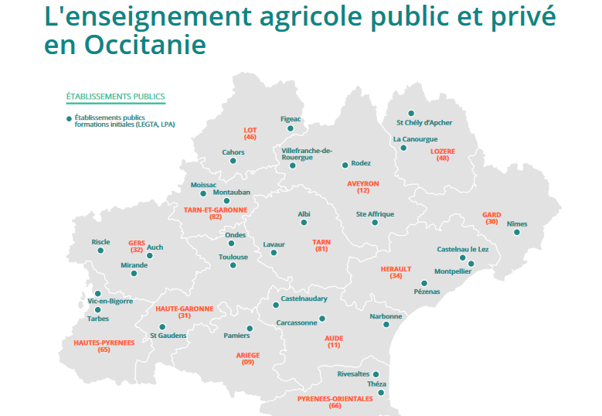
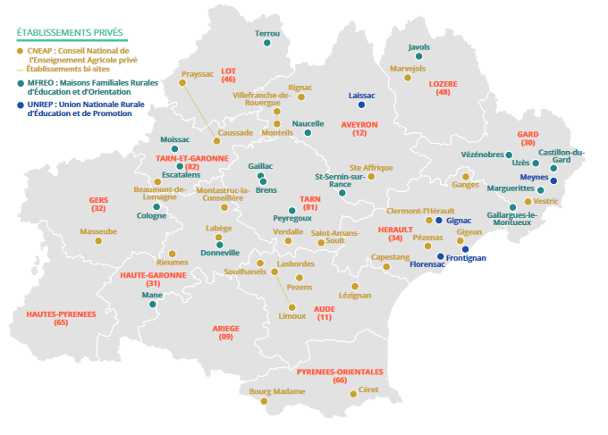
Les réseaux :
* réseau des établissements agricoles publics et privés
référents EPA2 en établissement
Réseau des DEA-DAT
Réseau des écodélégués
Correspondants RMT
Tiers-temps et chefs de projet de partenariat
Programme Régional « Enseigner à Produire Autrement pour les Transitions et l’agro-écologie »
Gouvernance
Un comité de pilotage valide les orientations du programme et choisit les actions prioritaires à mener et leur calendrier.
Principaux partenaires
Pourquoi l’alimentation ?
L’alimentation saine et durable est une thématique intégrative pour l’ensemble des filières du public et du privé, de la formation initiale scolaire, par apprentissage ou continue. Elle dépend des modes de production dont l’agro-écologie est une composante majeure aujourd’hui, de la transformation au travers des process et de la qualité, de la commercialisation en particulier en circuits courts. En France, elle est aussi culturelle, s’inspire des cuisines du monde et crée un lien social inter-générationnel.
Correspondants SRFD-DRAAF Occitanie
Ne pas jeter sur la voie publique
2022-2027

Slide 2
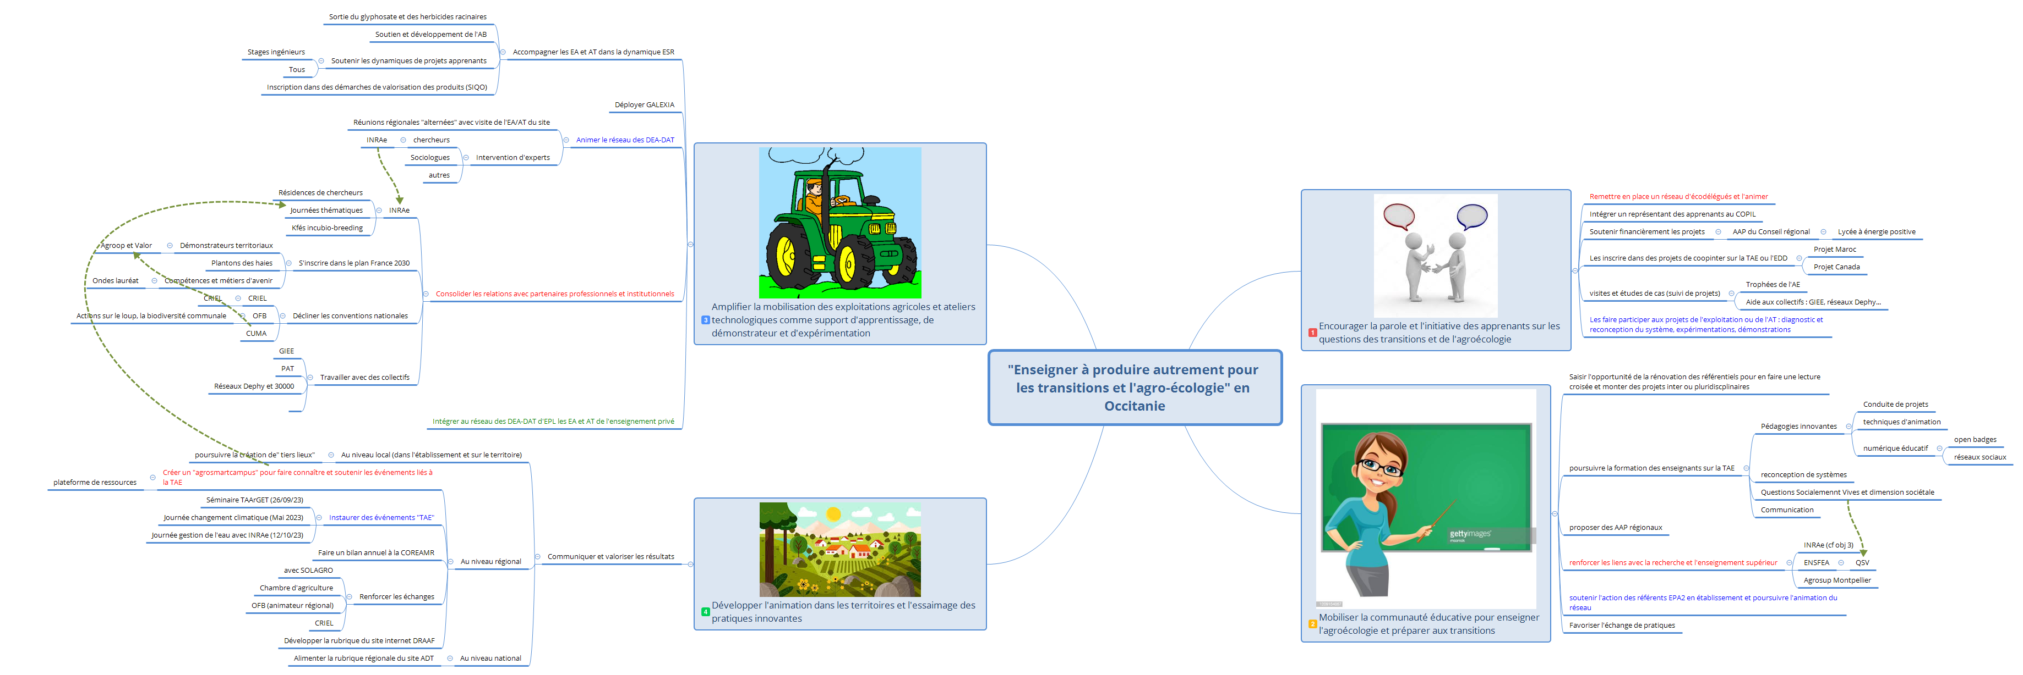
Le PREPA Occitanie en 4 axes (plan EPA2)

Slide 3
Le PREPA Occitanie (2ème version)
Axe 1 : Encourager la parole et l’initiative des apprenants sur les questions des transitions et de l’agro-écologie
Politique publique, plans, programme | Actions du plan | Actions pressenties pour 2023-2026 | Indicateurs
 | 1.1 Préparer les jeunes à débattre | ->planifier une formation aux QSV pour les enseignants avec l’aide de l’ENSFEA et de LIA. ->Les faire participer à des débats dans les tiers lieux créés dans les établissements. -> mobiliser les ESC et les TIM sur la facilitation graphique et les supports d’aide à la communication. | Nombre d’apprenants ayant choisi l'unité facultative « engagement citoyen » / année scolaire
Education au Développement Durable | 1.2 Ecoresponsables | -> Remettre en place un réseau régional des écoresponsables -> Animer 1 journée régionale (Janvier 2024) avec fresque du climat et échanges entre établissements sur leurs projets -> Proposer aux Ecoresponsables de valoriser leurs actions au travers de capsules vidéos, articles, posters… -> Inciter les établissements à répondre à l’AAP « tous écoresponsables, on parie ? » et à l’AAP « Occitavenir : lycée à énergie positive »
Biodiversité / gestion de l’eau… | 1.3 Apprenants acteurs et sciences participatives | -> Inscrire dans les cahiers des charges des appels à projet régionaux la nécessité de rendre les apprenants acteurs des projets (dans la conception, la mise en œuvre, la gouvernance) ; -> Continuer à mettre en œuvre la convention régionale avec l'OFB encourageant la mobilisation des sciences participatives dans les établissements -> Mobiliser les établissements dans le partenariat avec l’INRAe en sciences participatives (suite à la journée du 12/10/2023 à Théza) | Nombre de groupes d’apprenants impliqués dans des projets portés par les établissements et/ou dans des projets de science participative.
 | 1.4 Badges numériques apprenants | -> Proposer une formation régionale sur les badges et proposant des expériences en établissement -> Déployer les premiers badges « ecoresponsables » -> Mobiliser un collectif de travail sur le suivi du déploiement des badges et la valorisation des compétences transversales (CPS, savoir-être) -> Diffuser un bilan des engagements de jeunes valorisés via l'UF « engagement citoyen » | Nombre de badges numériques délivrés à des apprenants investis dans une action/ année scolaire

Slide 4
Le PREPA Occitanie (2ème version)
Axe 2 : Mobiliser la communauté éducative pour enseigner l’agro-écologie et préparer aux transitions
Politique publique, plans, programme | Actions du plan | Actions pressenties pour 2023-2026 | Indicateurs
 | 2.1 PE intégrant un PLEPA | -> autodiagnostics des EPLEFPA mis en œuvre dès 2022 et se poursuivant chaque année (5/an) | 100% des établissements présenteront leur plan d'actions local EPA2 devant CA d'ici juin 2023
Programme régional et national de Formation | 2.3 Accompagner et former les équipes pédagogiques | -> Formation « nettoyage des ateliers agro-alimentaires avec économies d’eau » en Juin 2024. -> séminaire TAArGET du 26/09/2023 -> Formation EXCENTRA (ENSFEA du 2 au 5/10/2023) -> Rencontres nationales des DEA-DAT (pour tiers-temps, CDPP, référents EPA2) -> Séminaire « gestion de l’eau » le 12/10/2023 à Théza avec l’INRAe -> former les enseignants aux différentes fresques : fresque du climat, de la biodiversité, du numérique, de l’eau… | Nombre d’agents qui ont suivi 1 formation sur les transitions et l’agroécologie ou session institutionnelle de lancement / année scolaire

Slide 5
Le PREPA Occitanie (2ème version)
Axe 3 : Amplifier la mobilisation des EA et AT comme support d’apprentissage de démonstration et d’expérimentation
Politique publique, plans, programme | Actions du plan | Actions pressenties pour 2023-2026 | Indicateurs
 | 3.1 Diagnostic Système | -> Engager les exploitations dans la démarche HVE ->Inciter les exploitations d’élevage à faire un diagnostic Cap2R | Mi-2021, 100% des exploitations et ateliers ont conduit ou mis à jour un diagnostic
Plans écophyto, éco-antibio, BEA, AB, et Siqo | 3.2 Projets TAE | -> Participation au CASDAR « Glycos-EPA » pour l’EPLEFPA 82, Riscle, Rodez sur la sortie du Glyphosate -> Développer l’autonomie des exploitations (énergétique, alimentaire, relative aux intrants) et / ou de la production d'énergie renouvelable ( agrivoltaïsme, méthanisation,...) : ->Soutenir la conversion à l’agriculture biologique de nos exploitations | Fin 2021 : 90% des exploitations ont arrêté l'utilisation de glyphosate et 10% ont défini une stratégie pour l’arrêter En 2025, 30% de la SAU de l'enseignement agricole est certifiée AB ; 100% de la SAU des exploitations agricoles de l’enseignement agricole est conduite en AB, HVE ou SIQO
 | 3.3 Démonstration et R&D | -> Co-concevoir ou soutenir un évènement chaque année mettant en valeur la recherche, l'innovation dans une des exploitations de la région, avec des interventions d'apprenants (sur le modèle de l'agro-écologie-tour du Grand Est) | 100% d’exploitations agricoles n’utilisant pas ou plus de glyphosate en 2020 Nombre d’exploitations agricoles et ateliers technologiques approvisionnant la cantine de leur établissement
 | 3.4 Coopération collectifs agro-écologiques et/ou filière | -> Croiser des réunions régionales entre DEA-D4 et groupes d’agriculteurs GIEE / 30000 / DEPHY -> Diffuser les outils et supports pour mieux connaître les dynamiques locales (cartographie, restitutions, axes de travail) -> proposer aux GIEE de faire réaliser certaines études ou analyses aux apprenants | Rencontres et stages auprès d’agriculteurs innovants. Echanges de pratiques.

Slide 6
Le PREPA Occitanie (2ème version)
Axe 4 : Développer l’animation dans les territoires et l’essaimage des pratiques innovantes
Politique publique, plans, programme | Actions du plan | Actions pressenties pour 2023-2026 | Indicateurs
 | 4.1 Partenariats collectifs et territoriaux | -> Construire et formaliser de nouveaux partenariats avec les organismes concernés par les transitions d'EPA2 : Office Français de la Biodiversité, MHN, CRIEL… ->poursuivre l’implication des établissements dans les PAT | En 2022, chaque établissement a au moins 2 partenariats ou projets formalisés avec des acteurs du territoire (GIEE, groupes Ecophyto, Projet Alimentaire Territorial (PAT), Charte de riverains, …)
 | 4.2 Evenements TAE | -> Planifier des Journées thématiques pédagogiques à ouvrir au grand public avec une animation de stands par les apprenants et Ecoresponsables -> Reconduire le Printemps des Transitions pour 2024 : inscrire des évènements ou des actions de com' Kit de communication fourni pour cet évènement -> Associer les apprenants et Ecoresponsables à la conception, l'animation de ces journées de valorisation | ½ journées organisées dans les établissements, ouvertes à des partenaires ou des parties prenantes, en lien avec l’agro écologie et les transitions ; carte interactive.
EGALIM | 4.3 Restauration collective | -> Renouveler les 2 AAP avec le SRAL auprès des établissements : obligation pour les établissements candidats de créer un compte sur ma-cantine, d'effectuer un diagnostic avec l’outil proposé et un plan d’action dans le cadre de la loi EGALIM -> Articuler avec les attentes du Conseil Régional -> Valoriser les actions en restauration collective (SG/cuisiniers) : valorisation des légumineuses en particulier produites sur l’EA, de la viande et autres produits sous SIQO | Chaque établissement s’engage d’ici le 1er janvier 2021 pour la mise en œuvre des 5 mesures de la loi EGALIM. La part de produits de qualité et durables (AB, SIQO, certification environnementale de niveau 2 ou 3) atteint 50% au 1er janvier 2022 dont 20% de produits AB.
 | 4.4 Partenariats & Enseignement supérieur | -> travailler à l'interconnaissance des deux sphères -> veiller à les associer aux évènements régionaux (lien avec le supérieur) | Partenariat sur des thématiques structurantes

Slide 7
Le PREPA en région Occitanie : « du sol à l’assiette »
Production
Transformation
Commercialisation
Education Sensibilisation/culture et coopinter
Santé du consomm’acteur
Filières service, qualité
PAT
Equilibre nutritionnel
Durabilité
Reconception des systèmes
Changement climatique
Gestion de l’eau
Elevage et anté animale
Certifications / qualité des produits
Filières production, aménagement, environnement
Exploitations agricoles
Ecodélégués
Formation aux fresques
Echanges internationaux TAE
Toutes filières
Filières agro-alimentaires, contrôle qualité
Ateliers agro-alimentaires et de transformation
Economies d’énergie (eau, électricité)
Certifications
Filières commerce, distribution, transport
Circuits courts
Gamme de produits Occitanie
Réseau logistique

